Slide 1


HUMANUS 2.0
A humántudományi cikkek és tanulmányok adatbázisának megújulása
Gombos Zsuzsanna
Humántudományi Bibliográfiai
Koordinációs Iroda
Szakkönyvtári Seregszemle, 2025

Slide 2






Előzmények
Analitikus bibliográfiai adatbázis
Bodza keretrendszer (Tamás Kincső, Zawiasa Róbert)
2008-tól 2024. augusztusig
Szerver: SZTE Klebelsberg Könyvtár
Korábbi adatbázisok betöltve: IKER, MANCI, Amicus analitika
Konzorciális működés: OIK, KSZK, ELTE BTK (jelenleg)

Slide 3




























Gyűjtőkör
Helytörténet
Irodalomtudomány
Néprajztudomány
Nyelvtudomány
Neveléstudomány
Történelemtudomány
Művészet
Hadtudomány
Vallás, teológia
Politikatudomány
Filozófia
Könyvtártudomány
Kisebbségtudomány
Könyvtörténet

Slide 4
Munkatársak
HBKI munkatársak
Közös munka, szakmai háttér
Fejlesztés
Koós Balázs
Mikó Szabolcs (HerMész-Soft Kft.)
Kovács Bence
Andrásiné Boros Tímea
Borvölgyi Györgyi
Kőrösi Csilla
Matolay Katalin
Seregély Ákos
Takácsné Bubnó Katalin
Tamásné Kovács Adrienn
Tóth Bence
Uri-Kovács József

Slide 5
Migráció, konverzió, tisztítás
Keresés
Megjelenítés
Feladatok

Slide 6







Migráció, konverzió és adattisztítás
Adatdump az SZTE EK-tól: bodza marcxml
OSZK mentések feldolgozása
Authority adatok tisztítása (folyamatban)
Hibás adatmezők törlése (nem szabványos mezők beemelt rekordok esetén)
Libmate konvertáló finomhangolása
HUMANUS specifikus mezők kezelése (099, 075)
Rekordkapcsolati mezők kezelése (773/774, 787)

Slide 7
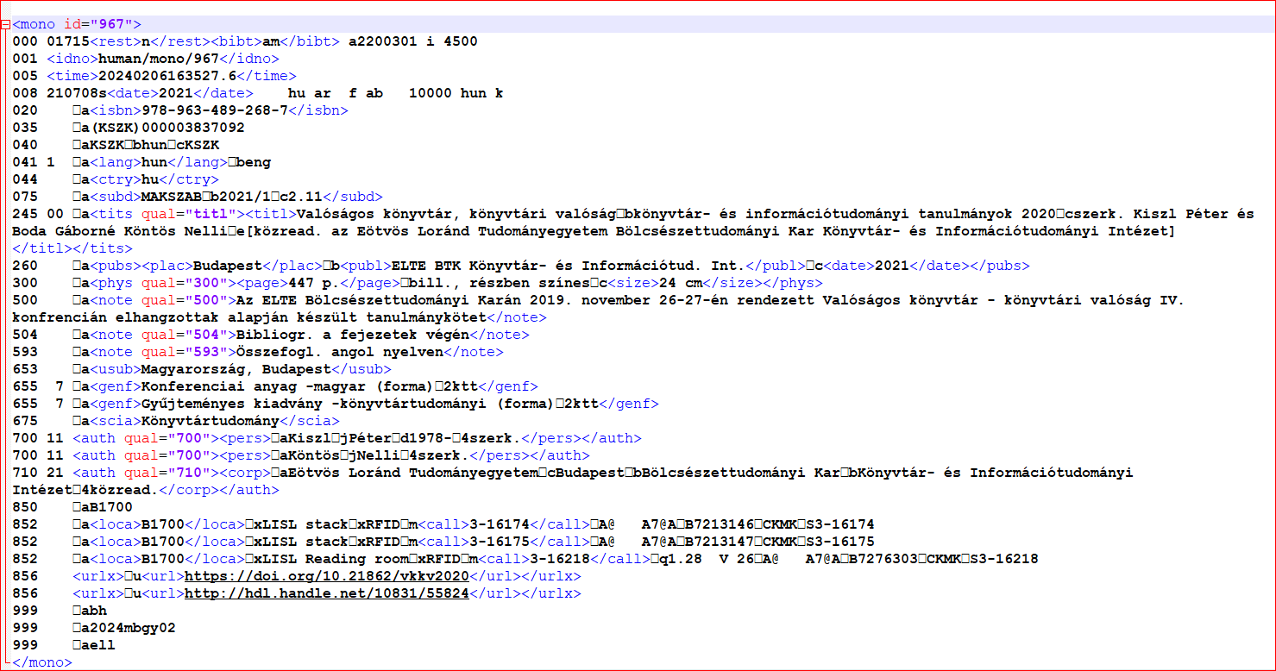

Slide 8





Keresés, találati lista
Egyablakos kereső
Összetett kereső
Keresőkérdések definiálása
Facetták
Találati lista rendezése
Operátorok: Pontos egyezés, Tartalmazza, Pontosan tartalmazza, Kezdődik
Boole operátorok: És, Vagy, Nem

Slide 9
Megjelenítés
Humanus sajátosságok
Új piktogrammok
Pl. több helyen megjelenő, szövegében megegyező művek
Folyóiratszámozás hierarchia
Ismertetés, ismertetett mű
Részletes adatlap négyes tagolása
Mezőneves nézet

Slide 10


Feladatok
Exportok (MARCXML, JSON, RIS, CSV)
Kész
Relevancia és megjelenés szerinti rendezés
Részben kész
Indikátorok javítása
Folyamatban
Linkek ellenőrzése, javítása, betöltése (EPA)
Folyamatban
Nyelvi és országkódok javítása
Kész
Új HUMANUS honlap, Rólunk menüpont
Kész
Statisztika: gyarapodás, látogatás, keresés
Folyamatban

Slide 11







Változások
Facetták
Rendezés, keresés, kártyák, Tudományterület
Keresőkérdés megjelenítése
Találati listán belüli léptetés
Lista elemeinek sorszámozása
Mentések
Rekordok kijelölése egyesével vagy oldalanként
Adatok linkként megjelenítése
Rólunk menüpont
Új súgó

Slide 12

Köszönöm szépen a figyelmet!
humanus.libmate.hu
gombos.zsuzsanna2@oszk.hu

